Slide 1
Výuka počátečního čtení a psaní, současné přístupy k výuce PČP, výukové metody

Slide 2
Výuka počátečního čtení a psaní před rokem 1989
Nerespektování individuálních vzdělávacích schopností žáků
Přeceňování „techniky čtení a psaní“
(x schopnost funkčního používání)
Podceňování významu vnitřní motivace a zájmu žáků
Kladení nepřiměřených nároků nechuť číst, psát, obavy, stres

Slide 3
Současné pojetí výuky počátečního čtení a psaní – obecná východiska
Vychází z obecných cílů primární školy (respekt k dítěti a jeho potřebám, „pocit úspěchu“ všem dětem)
Respekt k individuálnímu vývoji každého žáka
Funkční využívání získaných dovedností podpora vnitřní motivace dítěte pro čtení a psaní, objevování, práce s chybou
Dítě musí chápat smysl čtení a psaní!

Slide 4
Současné trendy ve výuce počátečního čtení a psaní
1. Proměna cíle výuky počátečního čtení a psaní
ČTENÍ: číst správně, přiměřeným tempem a s porozuměním přiměřené texty (ne důraz na rychlost)
PSANÍ: osvojení základů čitelného, správného a přiměřeně hbitého psaní
Pěstování pozitivního vztahu ke čtení a psaní jako významného komunikačního prostředku s okolním světem
Rozvoj pozitivního vztahu ke čtenářství
Položení základů později rozvíjené schopnosti čtení a psaní funkčně, běžně v životě využívat jako prostředku osobní kultivace, dalšího vzdělávání, zdroj zábavy…..

Slide 5
Současné trendy ve výuce počátečního čtení a psaní
2. Komplexnost jazykového rozvoje
Celostní princip v jazykovém rozvoji:
Čtení
Psaní
Mluvení
Naslouchání (aktivní poslech)
Myšlení
Vzájemná propojenost a podmíněnost jednotlivých složek – KOMPLEXNOST JAZYKOVÉHO ROZVOJE

Slide 6
Současné trendy ve výuce počátečního
3. Respekt individuálních vzdělávacích možností
Individualizace postupů v rámci výukové metody (hláskování, slabikování, individuální tempo, výběr textů, docvičování, forma domácí přípravy….)
Možnost volby žáka (výběr aktivit, pero x tužka)
Diferenciace výuky (pomalejší x rychlejší čtenáři)
podpora motivace obou skupin
Individualizace přístup k hodnocení – hodnocení podle individuální vztahové normy, pozitivní, motivující ☺

Slide 7
Současné trendy ve výuce počátečního
4. Rostoucí význam předškolní přípravy
Předškolní období:
Rozvoj vyjadřování, aktivního poslechu + vzbuzení zájmu o čtení a psaní (poznávání písmen, zapisování….), rozvoj poznávacích procesů a psychických funkcí nezbytných pro čtení a psaní…
Školní výuka:
Navazuje na předcházející (individuální) zkušenosti žáka s počátky čtení a psaní (rozdíly v dovednostech)
Pokračuje v rozvoji poznávacích a psychických funkcí
Přirozenost, spontaneita, prostor pro vlastní objevitelské činnosti (psaní vlastních textů hůlkovým písmem….)

Slide 8
Současné trendy ve výuce počátečního
5. Variabilita základních metodických postupů
Učitel by měl být tvořivý a flexibilní….
Přizpůsobovat metodu individuálním potřebám žáků
Hláskování i slabikování
Práce s celými slovy také v analyticko-syntetické metodě podpora motivace pro čtení
Možnost psát hůlkovým písmem také v AS metodě
podpora čtení a tzv. tvořivého psaní
Směřování výuky k rozvoji čtenářské a písařské gramotnosti a k rozvoji čtenářství a tvořivého psaní

Slide 9
Současné trendy ve výuce počátečního
6. Využití aktivních metod výuky
Využití žákovy aktivity v objevování psané řeči (x transmise)
Důraz kladen na činnostní přístup (získávání znalostí a dovedností přes činnosti a praktické zkušenosti se zřetelem na funkčnost a smysluplnost)
Využití textů k tematické výuce…(mezipředmětovost)
Možnost psát hůlkovým písmem („První kniha“)
Psaní a čtení v rámci Prvouky, Matematiky (HP)
Řešení problémových úloh (náročnost)…kooperativní učení ….pomoc slabším žáků

Slide 10
Současné trendy ve výuce počátečního
7. Efektivní organizace výuky
Dříve:
dělení výukové jednotky na čtení, psaní – 2 oddělené části, důraz na nácvik techniky!
Současnost:
Propojenost výuky čtení a psaní
Zařazování kratších jednotek během dne
Integrace čtení a psaní do dalších předmětů (+rozvoj mluvení, aktivního poslechu, myšlení, vyjadřování se…)
Projektová výuka (funkční zřetel a kontext)
Čtení a psaní jako součást výuky v blocích (Začít spolu)

Slide 11
Současné trendy ve výuce počátečního
8. Proměna pojetí a forem hodnocení
Individuální vztahová norma
(F: informační, diagnostická, prognostická, intervenční)
Pozitivně motivační – povzbudit, zbavit strachu
Vychází se ze žákova sebehodnocení – zodpovědnost za vlastní rozvoj, posílení žákova sebevědomí
Klasifikace, slovní hodnocení, kombinace (!)
Sledování žáka v jeho dlouhodobém rozvoji (nahrávky čtení, shromažďování produktů, portfolio)
Diagnostické portfolio rozvoje gramotnostních dovedností: www.cteme.eu /evaluační nástroje

Slide 12
Třídění metod počátečního čtení a psaní:
Syntetické metody
vycházejí od písmena a postupně spojují písmena do slabik a slova
2. Analytické metody
vycházejí od celých slov (nebo vět) a ihned rozkládají na písmena
Vycházejí od celých slov žáci se je učí „jako obrazy slov“ a sami později vyvozují jednotlivá písmena (globální metoda)

Slide 13
Současné metody u nás
Analyticko-syntetická metoda
Genetická metoda
Různé varianty globálních metod (celostní metody, whole-language metody)
Trend:
Vzájemně propojovat prvky z jednotlivých metod a obohacovat jimi stávající metody (Wildová, 2005; 2012; Zápotočná, 2001)

Slide 14
Analyticko-syntetická metoda (hlásková, zvuková)
Od 50. let 20. století až do 90. let jedinou metodou
Přípravné období (6 – 8 týdnů)
sluchová analýza ml. řeči (slova slabiky hlásky) + syntéza slyšených hlásek (hláska slabika slovo)
= příprava fonematického sluchu, rozvoj grafomotoriky
Samohlásky (dlouhé, krátké) + Mm, Ll, Pp, Ss, Tt, J,j
Nácvik analýzy a syntézy otevřených slabik
Čtení slabik, dvojslabičných slov („máma, pole, lepí“), slov 1 uzavřenou slabikou („les, pes, los, mám“)

Slide 15
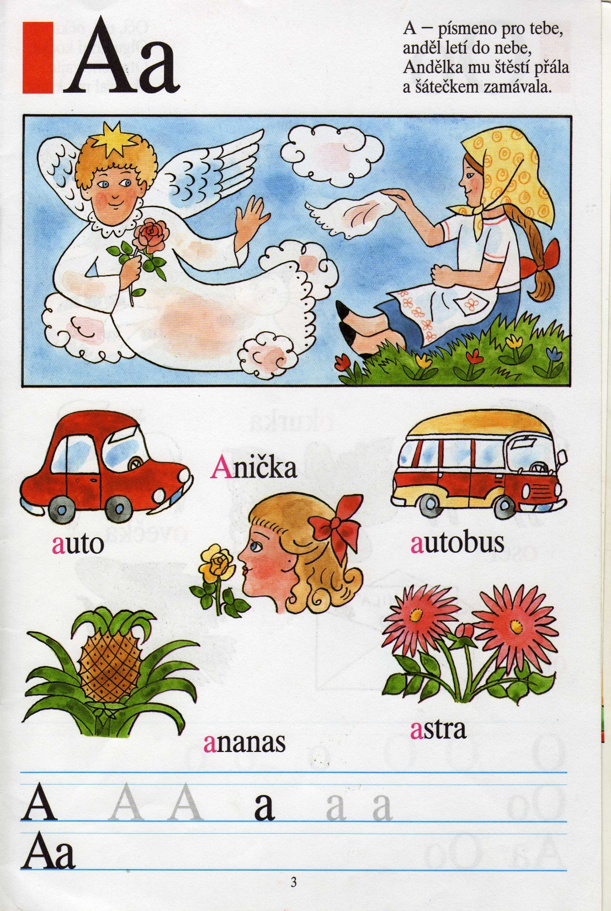
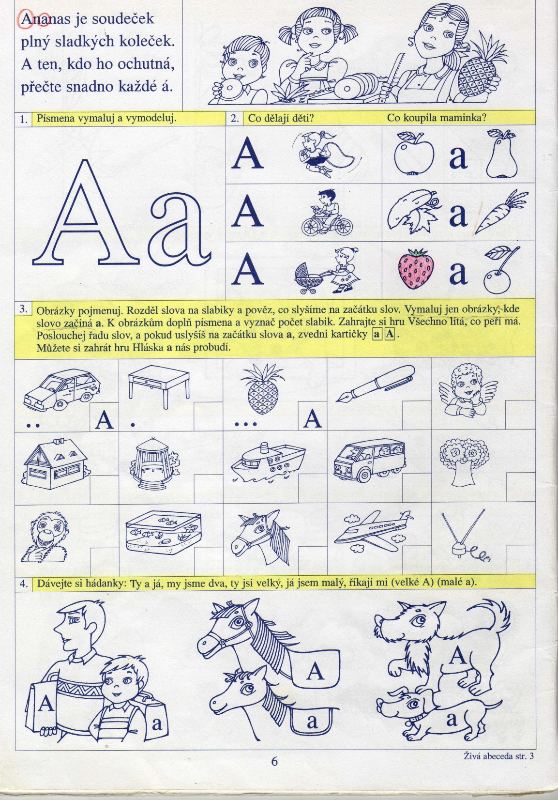

Slide 16
Analyticko-syntetická metoda (hlásková, zvuková)
2. Období slabičně analytického způsobu čtení
Čtení otevřených slabik
Skládání otevřených slabik ve dvojslabičná slova
Jednoslabičná slova s uzavřenou slabikou (mez, kos)
Dvojslabičná zakončená uzavřenou slabikou (jetel)
Trojslabičná slova s otevřených slabik (neseme, pálíme)
Čtení dvojhlásek „au, ou“
Čtení slov se slabikotvorným „R, L“ (vlk, krk, mrk)
Čtení skupin „dě, tě, ně, bě, pě, vě, mě“, „di, ti, ni“, dy, ty, ny“

Slide 17
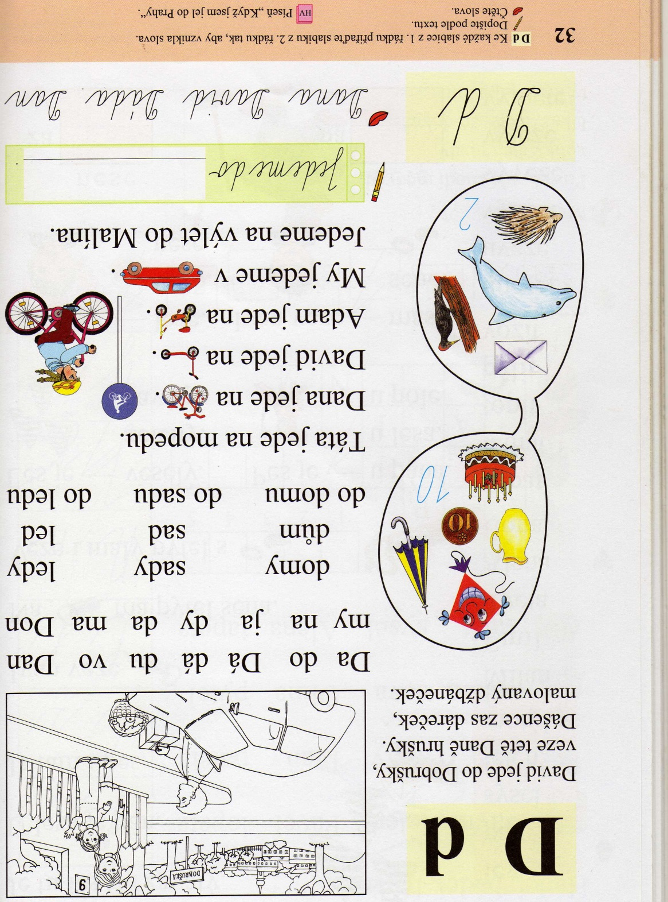
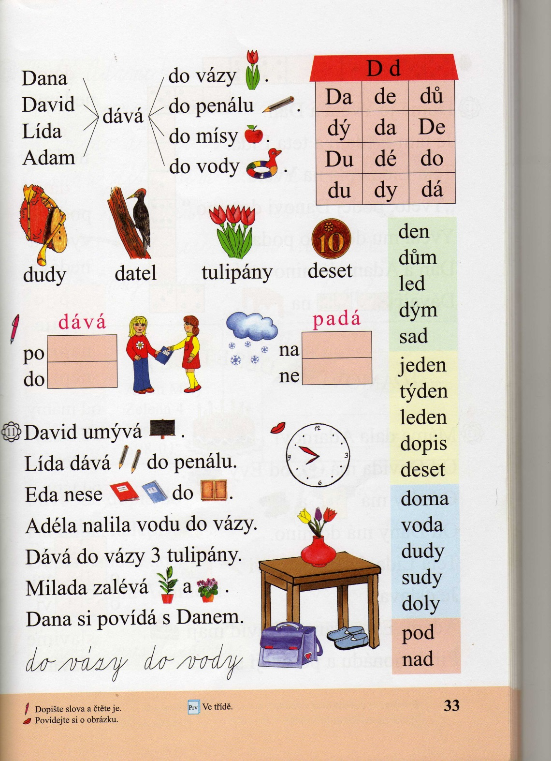

Slide 18
Analyticko-syntetická metoda (hlásková, zvuková)
3.Období plynulého čtení slov (poslabikářové)
Zautomatizované čtení
Čtení krátkých textů mimo slabikář
Rozvoj porozumění:
Ptát se po smyslu (významu) textu
Opakované čtení se „začerněnými“ slovy
Lístečky s jednoduchými úkoly (hry)

Slide 19
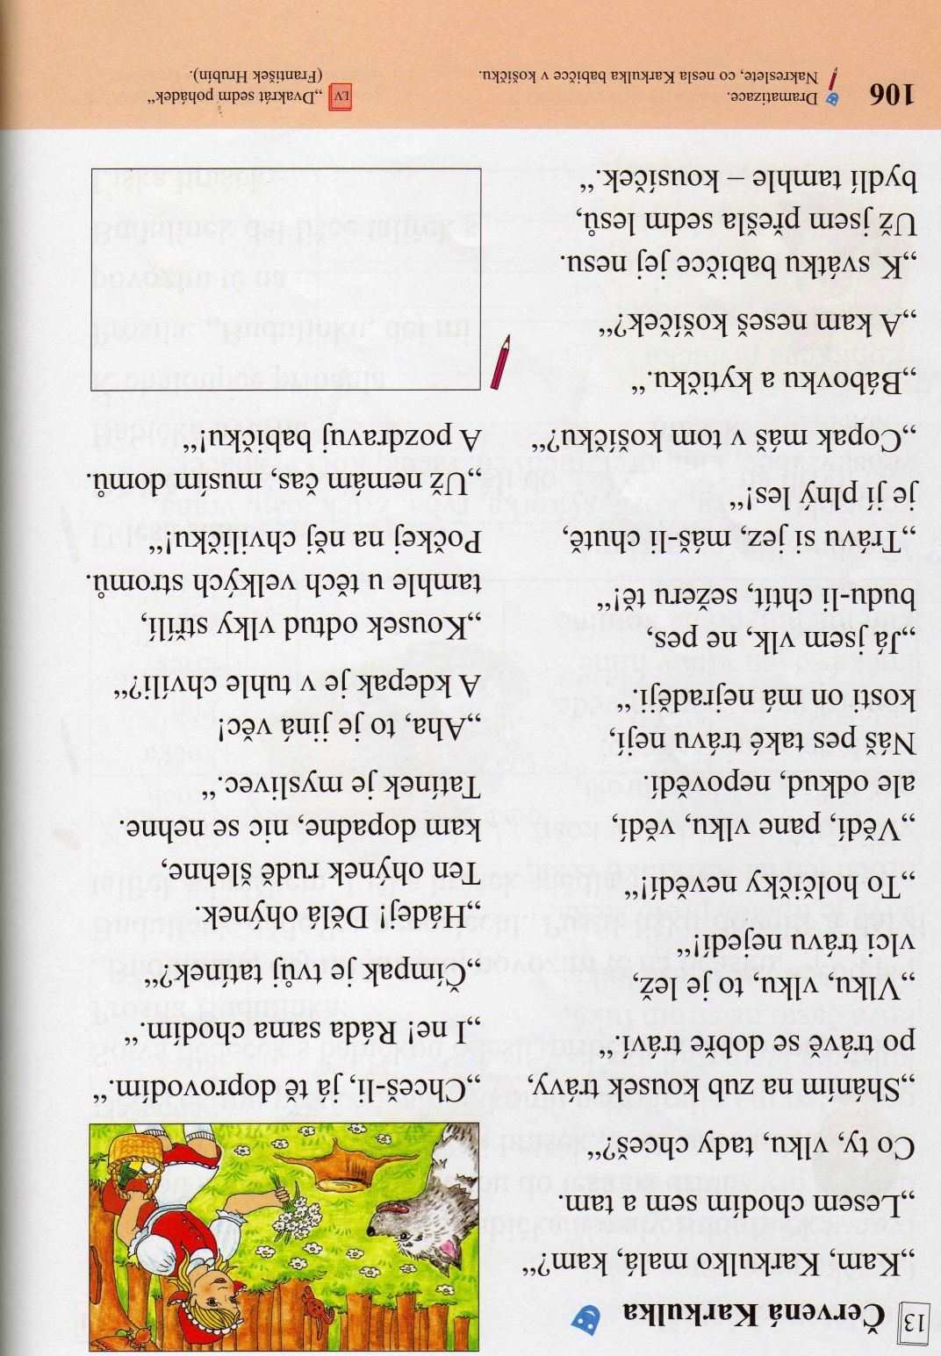
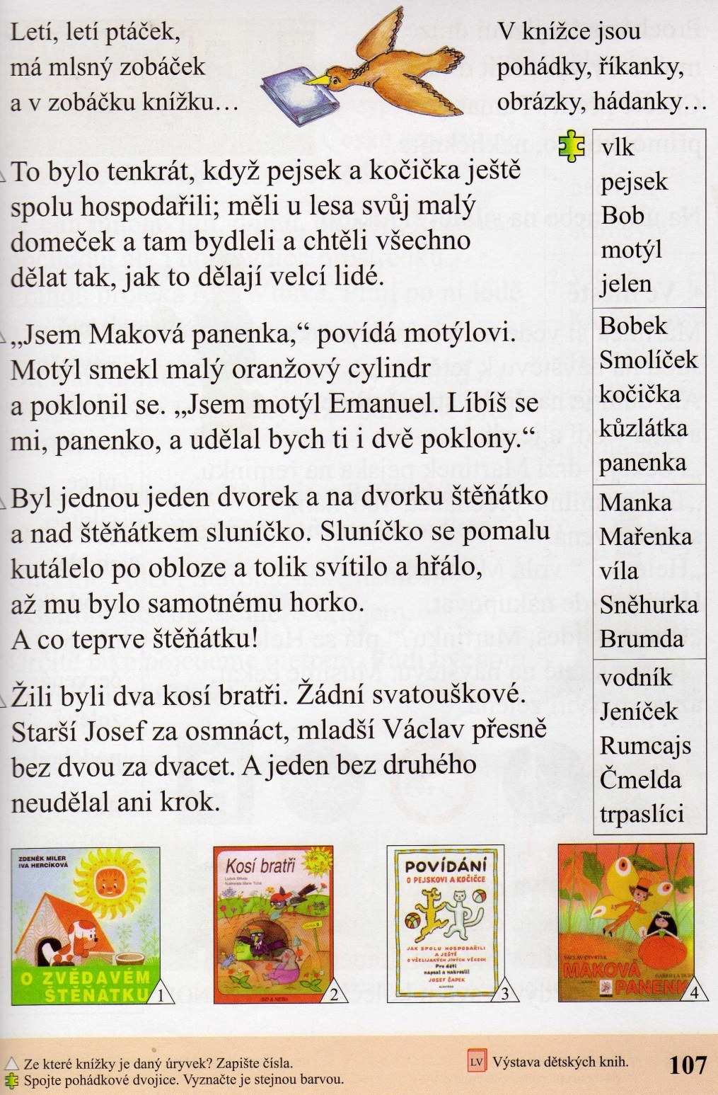

Slide 20
Práce se čtením textů (článků)- Kroky:
Motivace (nadpis, obrázek, klíčová slova – povídání)
Přípravné čtení (obtížná slova – společně, formou hry,
Příprava z hlediska porozumění (vysvětlit významy slov)
Vzorové čtení (učitel; dvojice=slabší – lepší čtenář)
Vlastní čtení (čtou dobří čtenáři, oprava na konci věty – šance, aby se dítě opravilo samo), čteme 3x
Práce s porozuměním textu (vyprávění, otázky, vztahování ke zkušenosti žáků, vymýšlení obdobných příběhů, dokončit příběh, dramatizace, doplňování chybějících slov, kresba podle návodu…)

Slide 21
Znaky dobrého čtenářského výkonu:
Kritéria:
Správnost (dítě se samo opraví na základě významového kontextu – porozumění)
Plynulost
Hláskování/slabikování (vlastní strategie)
Slabikování vázané
Čtení celých slov
3. Rychlost (v 1. ročníku nesledujeme!)
4. Porozumění textu

Slide 22
Didaktika psaní (AS metoda)
Od počátku se seznamují se 4 tvary písma!
Pozor na hodnocení, pozitivní přístup, motivující, povzbuzování, sebehodnocení, dostatek času, individuální přístup
Psaní jako prostředek písemné komunikace = funkční psaní:
kromě nácviku psacího písma v písankách (formální psaní) dát dětem možnost „pokusů o vlastní psaní“ – objevování, psaní vlastních textů
Portfolia dětí, psaní „vlastní knihy“, koláže ☺

Slide 23
Genetická metoda
Genetická metoda zapisovací J. Kožíška (20. – 30. léta 20. století) – „Poupata“ (navazuje na to, co dítě zná)
Záznam „myšlenek“ dětí pomocí obrázků, symbolů a zkratek (prvotní je myšlenka – její záznam – čtení) Zápis slov hůlkovým písmem (psaní – prostředek k rozvoji čtení!)
Dr. Jarmila Wagnerová (propojení s prvky globální metody V. Příhody) genetická metoda
Hledání co nejrychlejšího způsobu, jak přejít od písmen ke skládání slov - rychle číst a psát

Slide 24
Didaktický postup GM (1)
Vychází se s křestních jmen dětí (K. A. J.)
„Napiš, kdo sedí vedle tebe. Napiš, kdo chybí.“
Sluchově rozkládají a skládají slova - zapisována na tabuli (vizuální analýza a syntéza) hláskování
Děti si zapisují slova hůlkovým písmem
Čítanka (1) - Práce s významovým kontextem
To, co děti čtou, si zapíší
Do konce listopadu čtou a zapisují krátká slova hůlkovým písmem !

Slide 25
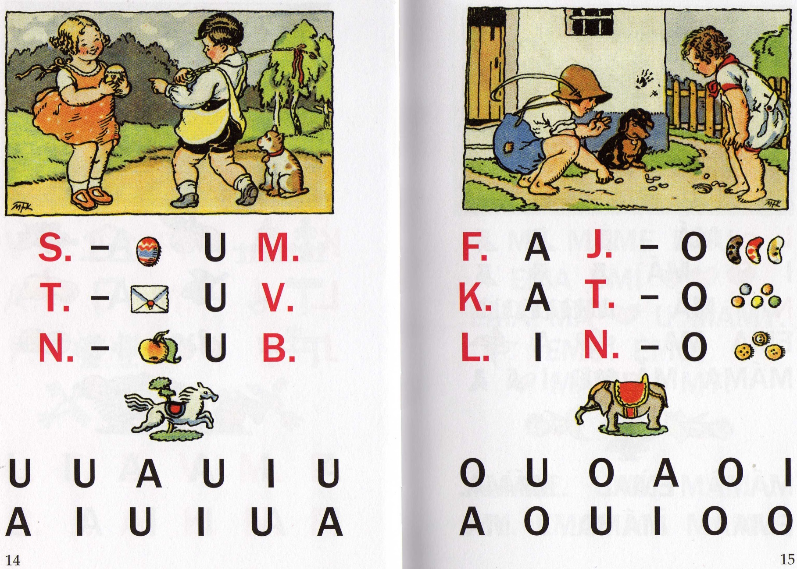
„Poupata“, s. 14 a 15

Slide 26
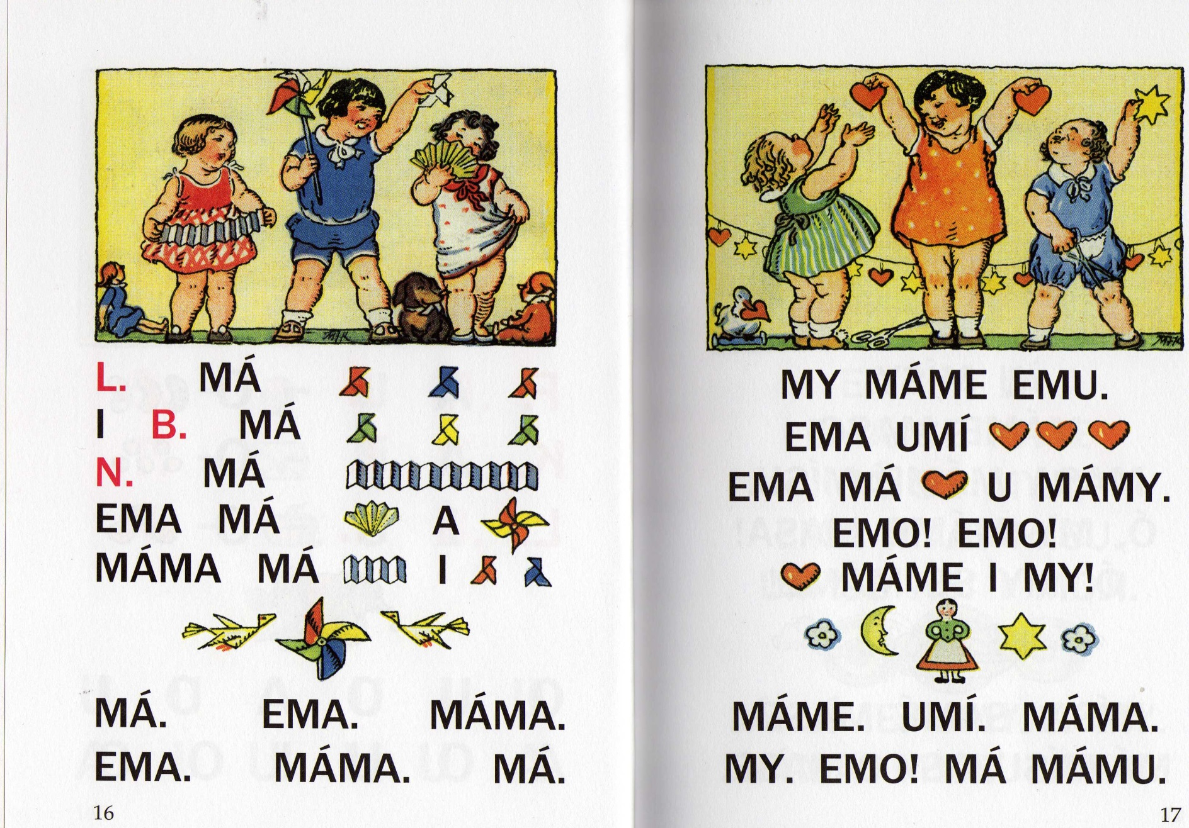
„Poupata“, s. 16, 17

Slide 27
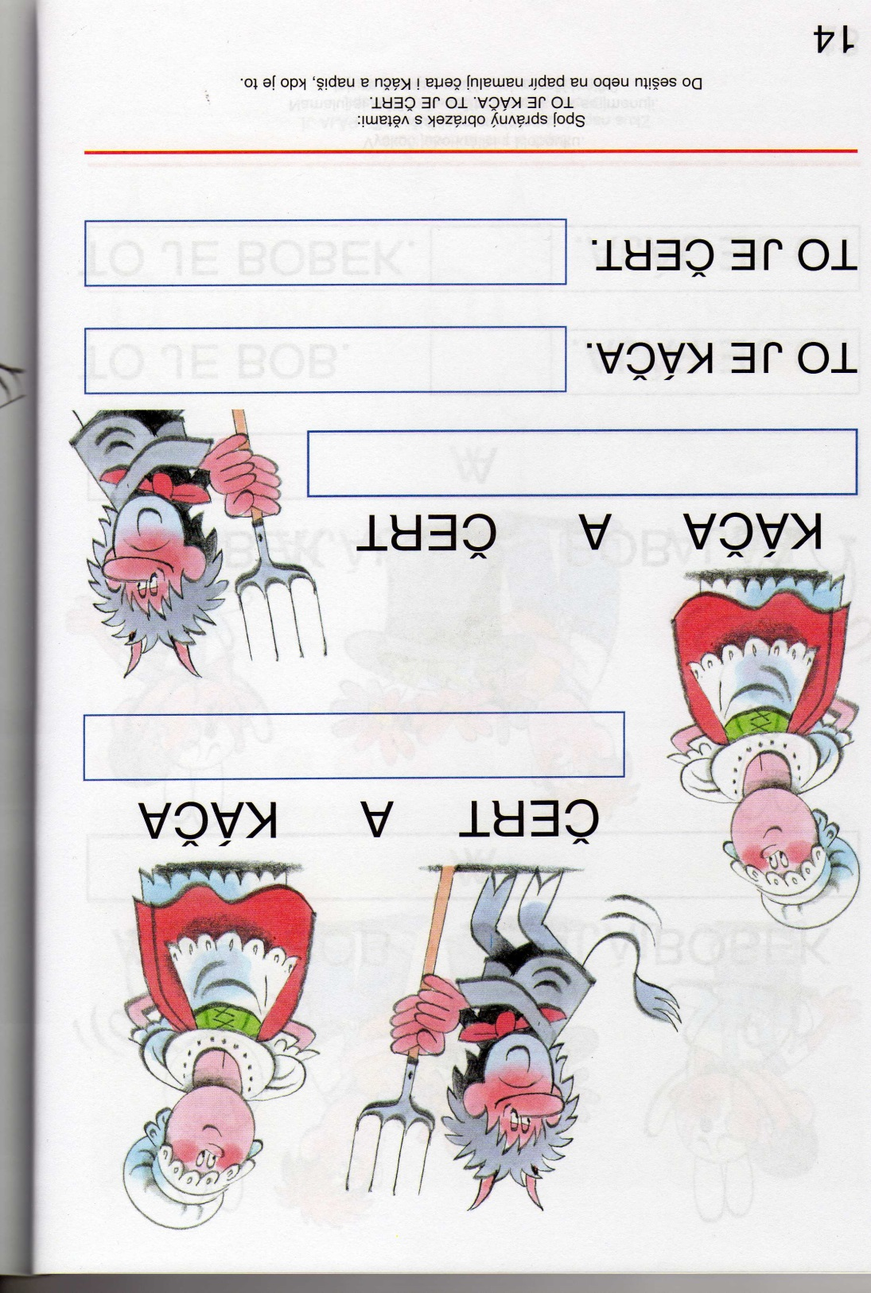
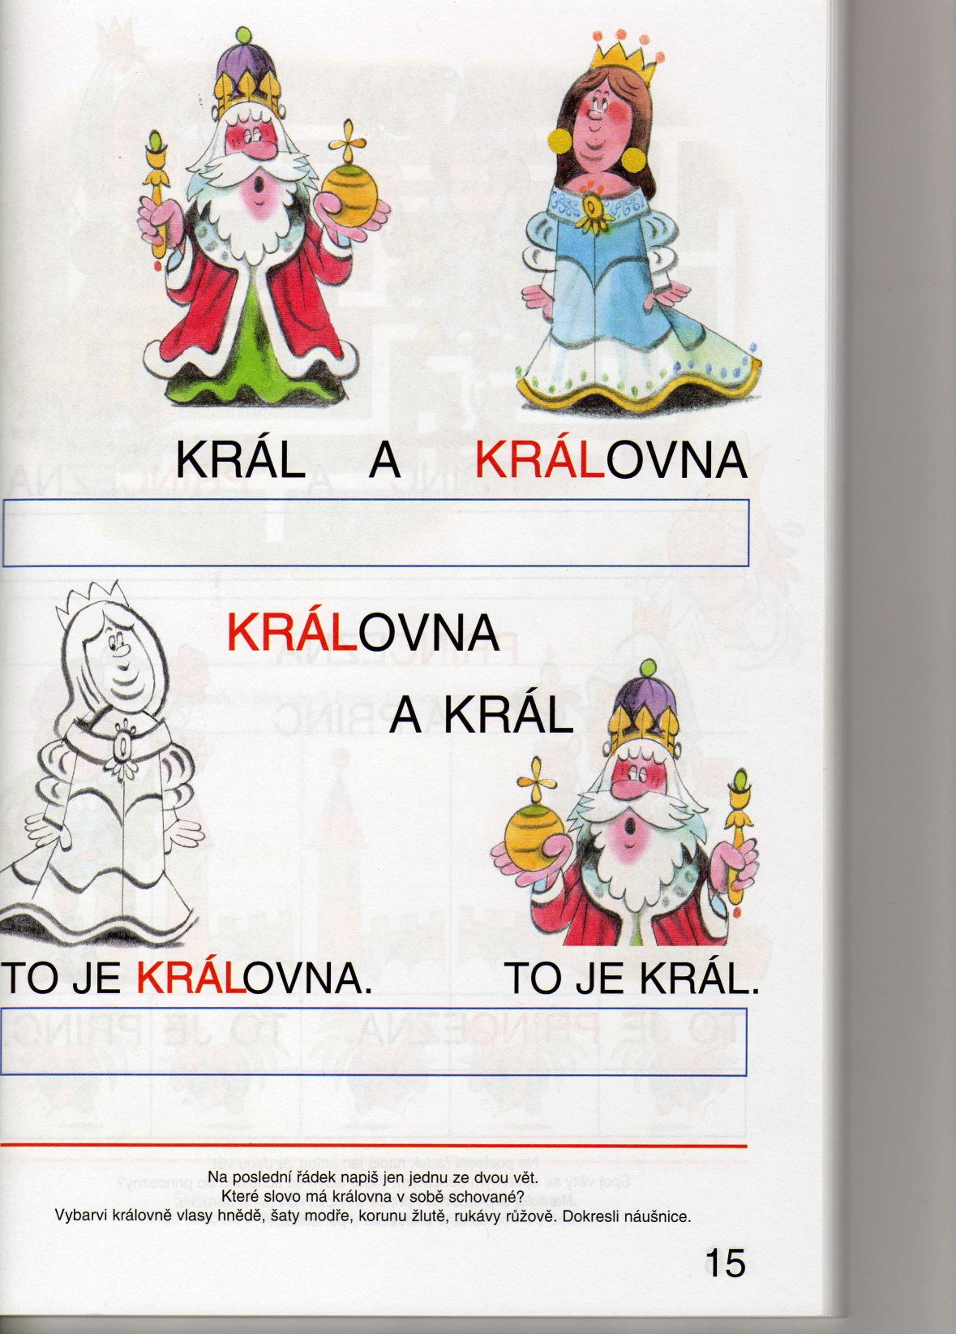

Slide 28
Didaktický postup GM (2)
Listopad - prosinec:
malé tiskací písmo - „transfer“ (p, o, z, k, j, c, č, s, š…)
psací písmo – písanky (prosinec), když děti znají malá tiskací písmena
Zásada 1 obtížnosti!
Pokračují cvičení na hláskovou analýzu a syntézu
Cvičení na postřehování slov (opuštění hláskování)
Skupiny dě, tě, ně, bě, pě, vě mě + di, ti, ni; dy, ty, ny = jako celky (nehláskují se)

Slide 29
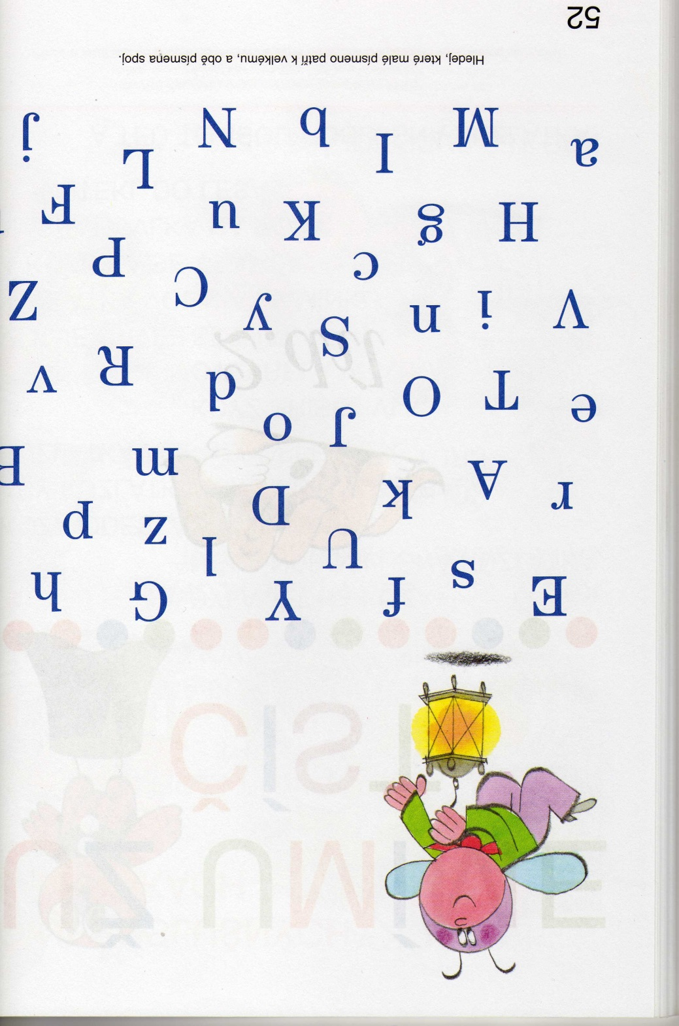
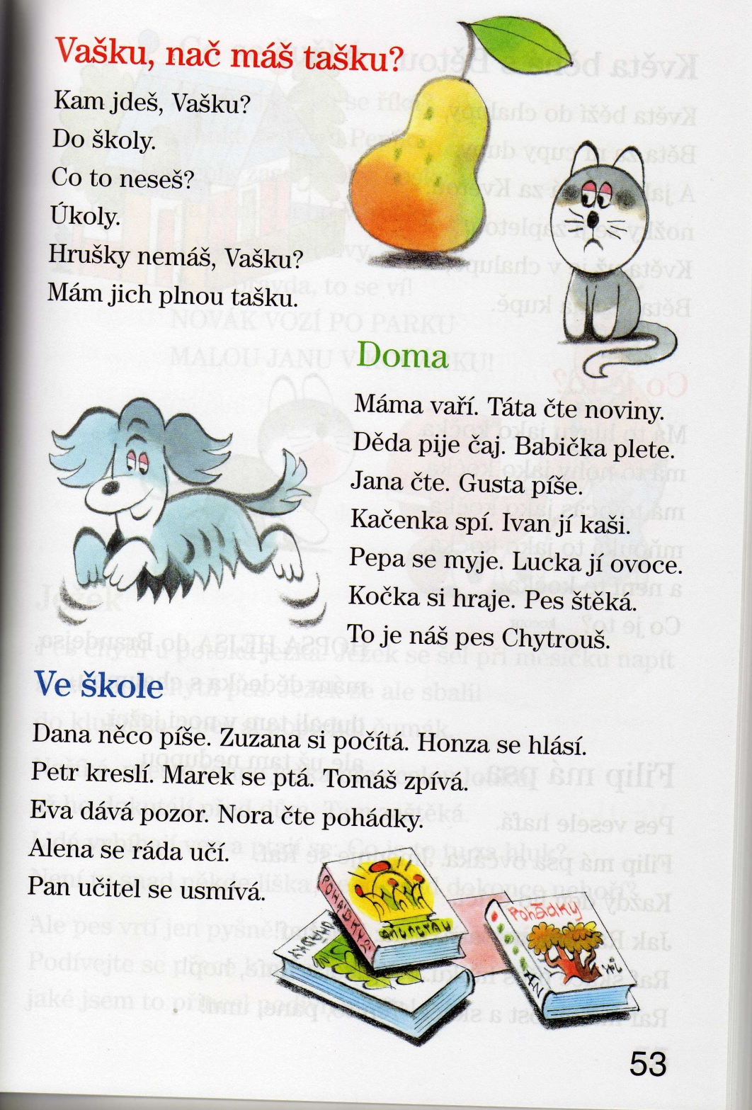

Slide 30
Kde hledat info k tématice PČP?
Radka Wildová
Zdeněk Křivánek
Olga Zápotočná
Jana Doležalová
Květoslava Santlerová
Jarmila Wagnerová
Jiří Havel
Bohumíra Fabiánková
Martina Fasnerová

Slide 31
Doporučená literatura:
Fasnerová Martina (2012). Vybrané kapitoly z elementárního čtení a psaní. Olomouc. Univerzita Palackého v Olomouci.
KUČERA, Miloš a VIKTOROVÁ, Ida (1998). Čtení/psaní v první třídě. In: Pražská skupina školní etnografie (ed.). První třída. Praha: Univerzita Karlova v Praze – Pedagogická fakulta, s 61–168.
Maňourová Zuzana. Možnosti inovací v analyticko-syntetické metodě. Analyticko-syntetická metoda v modifikovaném pojetí. In Wildová Radka (Ed.) Rozvoj čtenářství a čtenářské gramotnosti. Příklady dobré praxe. Praha: PedF UK.
Maňourová Zuzana. Plave sumec v potoce. Kritické listy 40. Praha. Kritické myšlení, o. s.
WILDOVÁ, Radka (2002). Současné trendy rozvoje prvopočátečního čtení a psaní v české škole. In: WILDOVÁ, R. (ed). Aktuální problémy didaktiky prvopočátečního čtení a psaní. Praha: PedF UK.
WILDOVÁ, Radka (2005a). Rozvoj počáteční čtenářské gramotnosti. Praha: PedF UK.
WILDOVÁ, Radka (2005b). Počáteční čtenářská gramotnost. In: SPILKOVÁ, V. a kol. Proměny primárního vzdělávání v ČR. Praha: Portál.
Wagnerová, Jarmila (1998). Metodická příručka k učebnici Učíme se číst pro 1. ročník základní školy. Praha: SPN.

